Slide 1

РПП: на что обратить внимание?

Slide 2
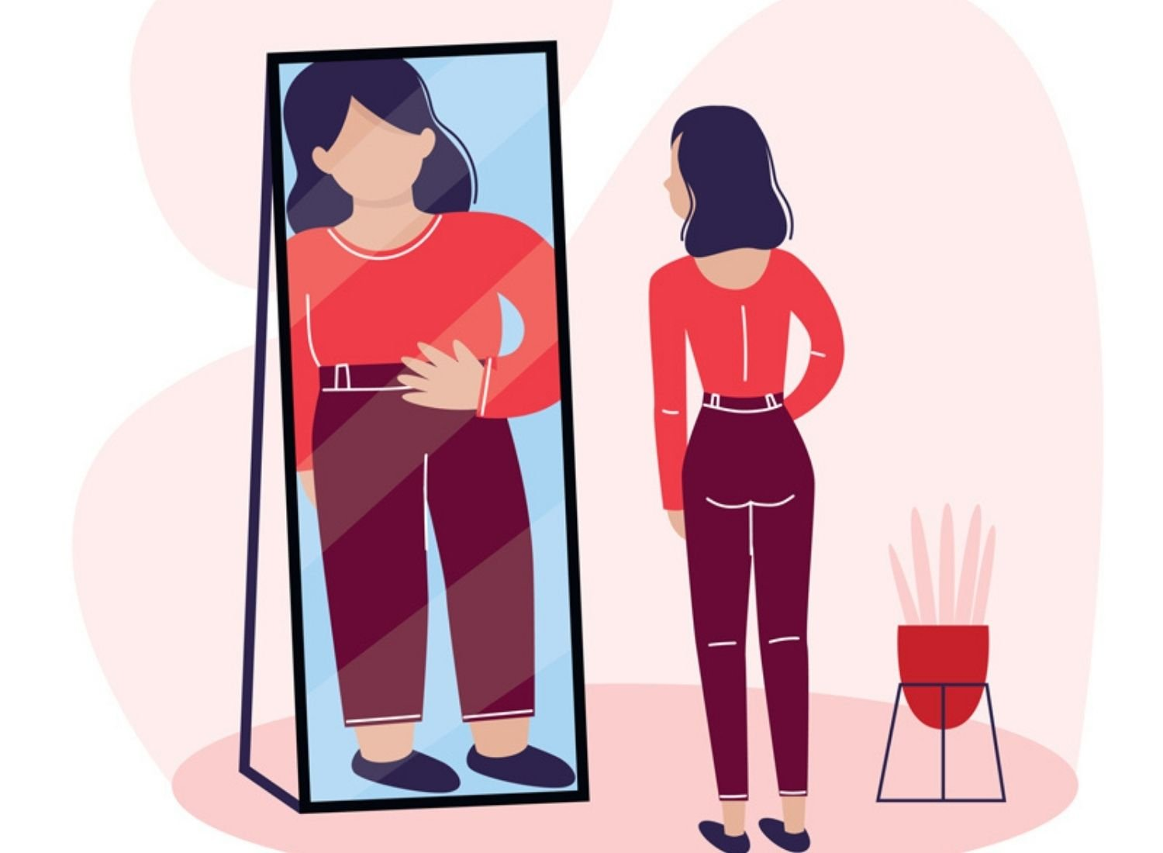
Анорексия
Расстройство сопровождается навязчивым желанием снизить вес до минимума и сильным страхом ожирения. Самооценка подростка полностью зависит от количества сброшенных килограммов. Фанатичная забота о фигуре и весе сопровождается:
• постоянным недовольством массой своего тела;
• жесткими ограничениями в питании, постоянным подсчетом калорий;
• взвешиванием после каждого приема пищи;
• неадекватной оценкой своего тела – девушка считает себя толстой, даже если весит 30 кг;
• чувством вины за каждый съеденный кусочек;
• истязающими физическими упражнениями, призванными сжечь лишние калории.
Когда масса тела заметно уменьшается, подросток испытывает эйфорию и стремится к еще большему снижению веса.

Slide 3
Компульсивное переедание
Подросток периодически (не реже раза в неделю) теряет контроль над количеством потребляемой пищи и сильно переедает. Он ест намного быстрее, чем обычно, сметает с полок холодильника продукты, которые плохо сочетаются между собой. Останавливается, когда становится дурно от перенасыщения. Приступы обжорства возникают не по причине голода, а на фоне сильных эмоций, конфликтных ситуаций, плохого настроения или от скуки.
Стоит насторожиться, если сын или дочь:
• любит есть в одиночестве, прячет упаковки от съеденных продуктов;
• тратит личные средства на покупку различных лакомств и съедает их вне дома;
•проявляет жадность по отношению к пище, не желает делиться;
• старается не есть вместе со всеми, потому что опасается переесть в присутствии других людей;
• переживает из-за своего веса и форм;
• ест быстро, почти не пережевывая;
• может целый день посвящать еде или опустошать холодильник посреди ночи;
• болезненно реагирует на критику.
Компульсивное переедание не сопровождается вызывание рвоты и другими очистительными процедурами, которые присутствуют при нервной булимии. Характерный признак РПП у подростков – после эпизода переедания они испытывают стыд и вину, стараются пропустить последующие приемы пищи.

Slide 4
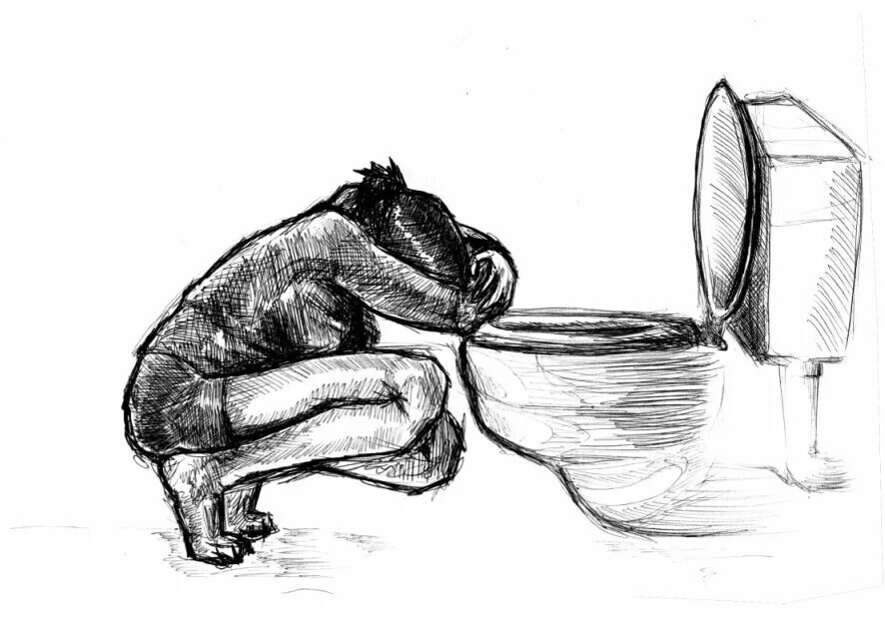
Нервная булимия
Так называется расстройство, при котором приступы переедания сопровождаются компенсаторным поведением – вызыванием рвоты, голоданием, чрезмерными физическими нагрузками, приемом слабительных и мочегонных препаратов. Булимикам сложно отличить чувство голода от желания «заесть» переживания или тревогу, поэтому они долго не ощущают насыщения.

Slide 5
Cтоит насторожиться если подросток:
• перестал есть любимые продукты, начал ограничивать себя в еде и считать калории;
• увлекся пищевыми ритуалами – взвешивает еду, режет на мелкие кусочки, очень медленно ест;
• замечен в тайном употреблении пищи, которое вызвано приступами голода из-за предшествующего ограничения питания;
• прибегает к чрезмерным физическим нагрузкам, до изнеможения занимается бегом или танцами, чтобы сжечь съеденные калории
• может за один раз съесть большое количество пищи, а потом целый день не прикасаться к еде;
• практикует искусственное вызывание рвоты – после еды идёт в ванную и включает воду, а затем выходит с покрасневшими глазами и припухшим лицом;
• ежедневно взвешивается, измеряет объемы тела, долго рассматривает в зеркале свою фигуру;
• хорошо осведомлён о показателях калорийности и БЖУ продуктов:
• избегает мероприятий, связанных с совместным приемом пищи – семейных праздников, походов в кафе;
• носит мешковатую одежду, чтобы спрятать мнимые изъяны фигуры;
• худеет или не прибавляет вес.

Slide 6
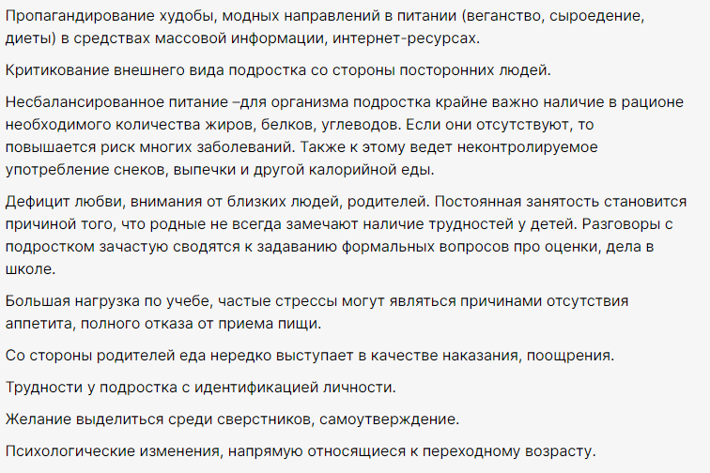
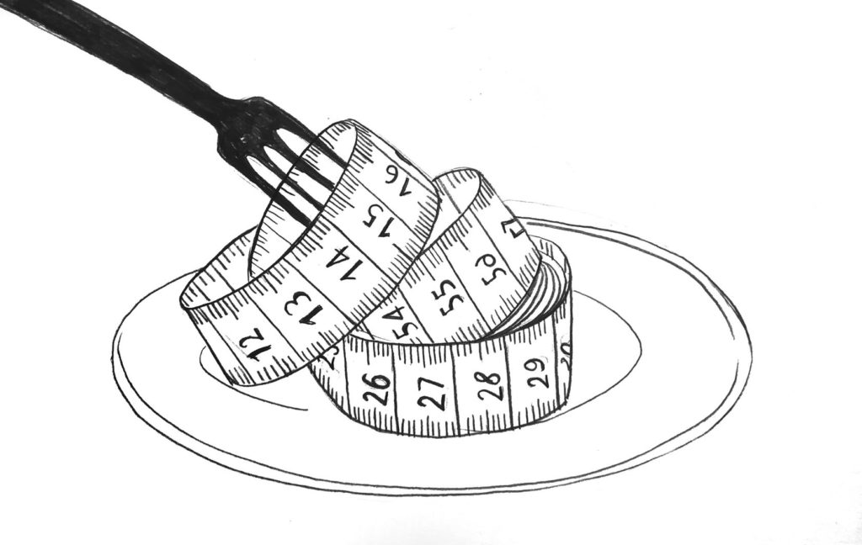
Причины РПП:

Slide 7

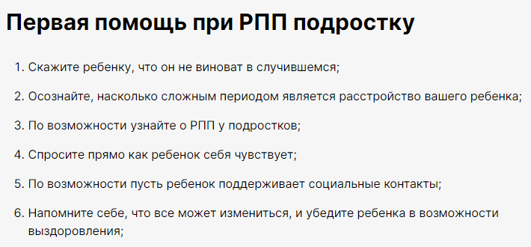
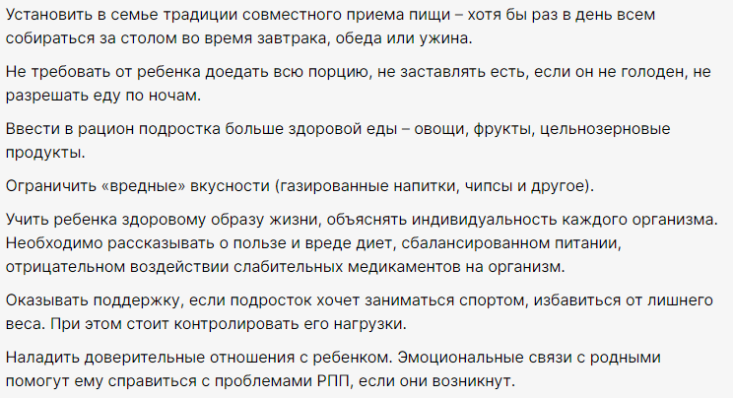
Рекомендации:

